Slide 1

TRƯỜNG TIỂU HỌC HÙNG THẮNG
TOÁN LỚP 2
Bài 9 : Giải bài toán về thêm một số đơn vị

Slide 2
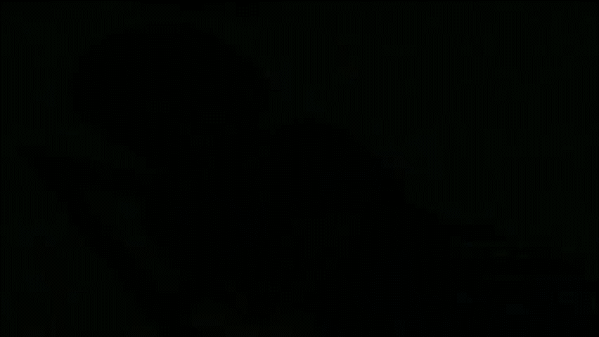

Slide 3
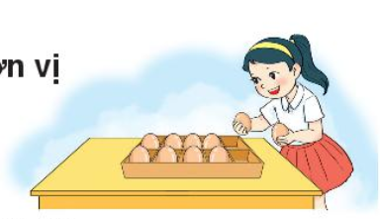
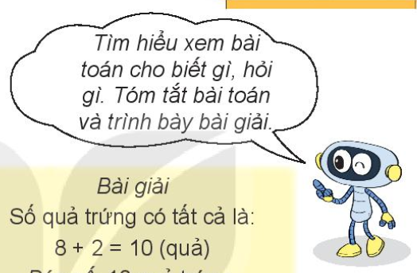
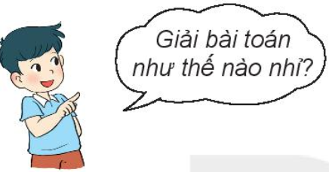
Bài toán: Trên khay có 8 quả trứng, Mai cho thêm
2 quả trứng. Hỏi có tất cả bao nhiêu quả trứng?

Slide 4
Tóm tắt:
Có : 8 quả trứng
Thêm : 2 quả trứng
Có tất cả: … quả trứng?
Bài giải
Số quả trứng có tất cả là:
8 + 2 = 10 (quả)
Đáp số: 10 quả trứng

Slide 5

Tóm tắt
Có : bông hoa
Thêm : bông hoa
Có tất cả: … bông hoa?
9
?
6
?
Bài giải
Số bông hoa có tất cả là:
(bông)
Đáp số: bông hoa.
?
?
?
9
6
15
+ =
15
?

Slide 6
Tóm tắt
Có : bạn
Thêm : bạn
Có tất cả: … bạn?
8
?
4
?
Bài giải
Số bạn chơi kéo co có tất cả là:
(bạn)
Đáp số: bạn.
?
4
?
12
?
?
8
?
=
+
?
12

Slide 7
XIN CHÂN THÀNH CẢM ƠN QUÝ THẦY CÔ
CÙNG CÁC EM HỌC SINH
Chào tạm biệt

